Slide 1
Улучшение создания игр
Выполнил:
ученик 9 В класса
МБОУ СОШ № 175
Селемет Артём

Slide 2
Цель проекта | Уменьшить вес игры
Задачи проекта Это то, что нужно сделать в проекте, действия!!!!! | 1. Понятен концепт игры 2. Лёгкость прототипирования 3. Понятен код игры
Ожидаемый конечный результат проекта | 1. Игра запуская на любой операционной системе 2. Подходит на все компьютеры , телефоне , планшете, консоль, VR 3. Весит менее 10-20 гигабайт
Актуальность | Средняя
Цель реализации | Увеличение радости детей
Преследуемые задачи | 1.Интерестная идея игры 2.Лёгкость тестируемых игр 3. Игра должна быть без багов 4. Высокая качество проработки игры 5.Язык программирования подходит на все операционные системы 6. Всем интересна игра

Slide 3
1.Целевая аудитория от 6 до 18 лет
2.Конкуренции для игры нет
3.Игра будет продаваться без оплаты и без внутриигровых покупок
4. Создание игры от недели до 2-2,5 года
5. Ориентировачный бюджет игры менее 4 млн $
6.Концепт игры и документ игрового дизайна легкий, понятный, Интересный
Пост- продакшн

Slide 4
Документ игрового дизайна(GDD)
Язык Программирования - C#
Жанр : Любой
Сюжет : Интересный и Захватывающий
Персонажи: хорошо детализованы
Геймплей: понятен всем кто играет игру
Уровень и мир дизайна: сильно детализован
Искусство и эскизы: красиво нарисованы
Концепт

Slide 5
Пре-альфа
Сохранение игры
Сохранение->Играет-> Сохранение с изменениями
Кэш памяти есть
Процессор -> кэш -> Оперативная память-> Диск/SSD-> Изменённое сохранение игры в папках игры
Играет⬄Сохранение
Кэш памяти нет
Процессор⬄Изменяется папка игры в процессе игры

Slide 6
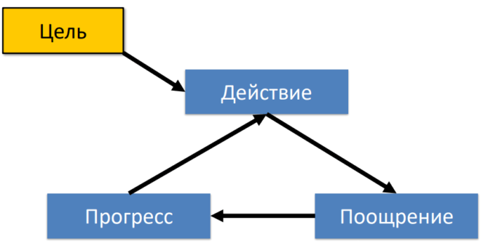
Альфа
Одиночный мир
1. За Бога
2.За игрока (т. е за себя )
Сетевая игра
1.За Бога
2. За игрока
3. За ангела хранителя

Slide 7
Бета
Игра запуская на любой операционной системе
Подходит на все компьютеры , телефоне , планшете, консоль, VR
Убирание багов
Весит игра менее 10-25 гигабайт
Прорабатывание игры

